Slide 1









Proteggi con facilità:
il nostro password manager al tuo servizio.

Slide 2
Il nostro team:
@Bruno Calvanese
#0124002570
@Davide d’Auria
#0124002639
@Davide Iachetta
#0124002577

Slide 3
Descrizione
01

Slide 4





Descrizione
Il progetto mira a sviluppare un sistema di storage di credenziali altamente sicuro e affidabile, progettato per proteggere e semplificare la gestione delle credenziali sensibili, sviluppato con l'obiettivo di garantire la massima sicurezza e la massima praticità per individui e organizzazioni che devono gestire una vasta gamma di credenziali.
Il sistema offre un generatore di password robusto per aiutare gli utenti a creare e memorizzare password altamente sicure.
Gli utenti possono facilmente aggiungere, modificare ed eliminare le loro credenziali attraverso un'interfaccia utente intuitiva e user-friendly, accessibile da browser web o applicazione mobile.

Slide 5

I nostri servizi
Password Checker
01
Password vault
02
Password Generator
03
04
Group vault

Slide 6
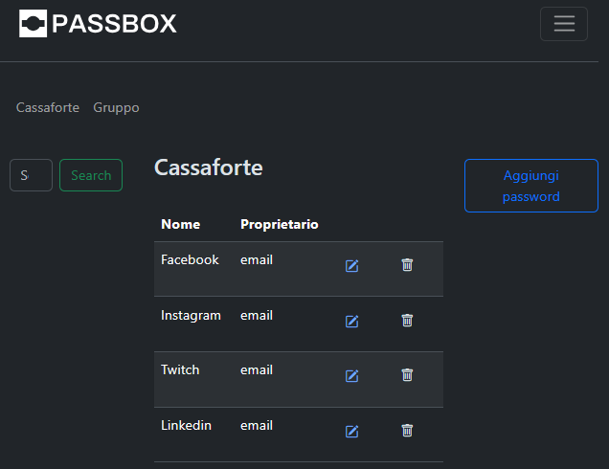
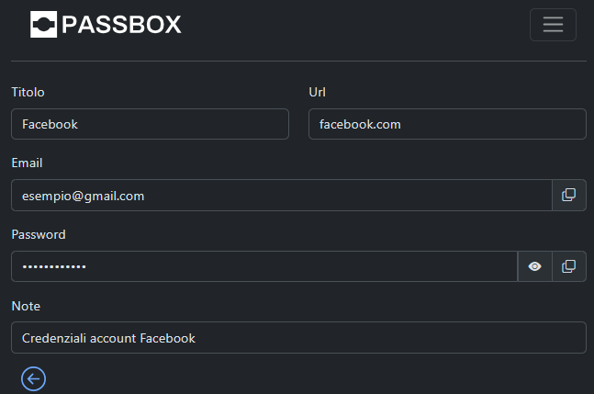
Password Vault

Slide 7
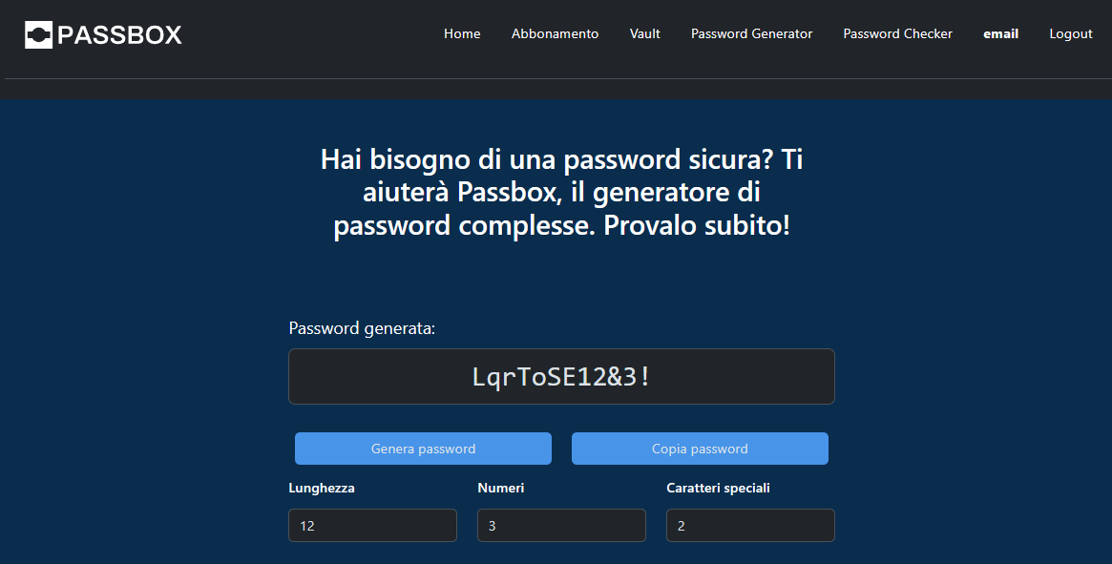
Password Generator

Slide 8
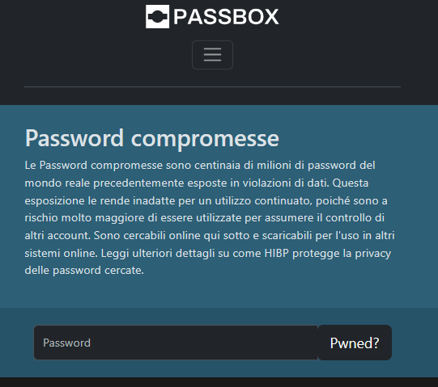
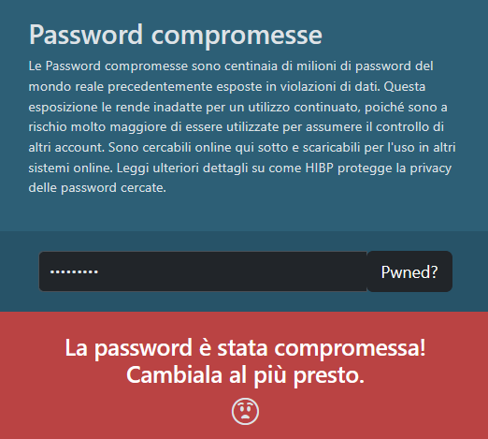
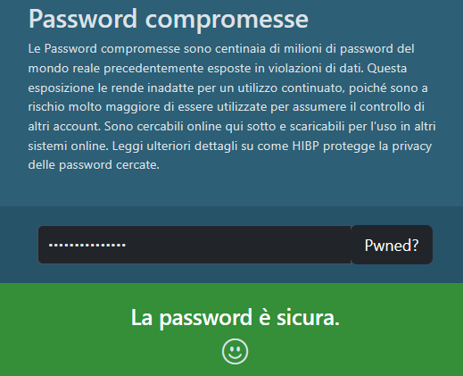
Password Checker

Slide 9
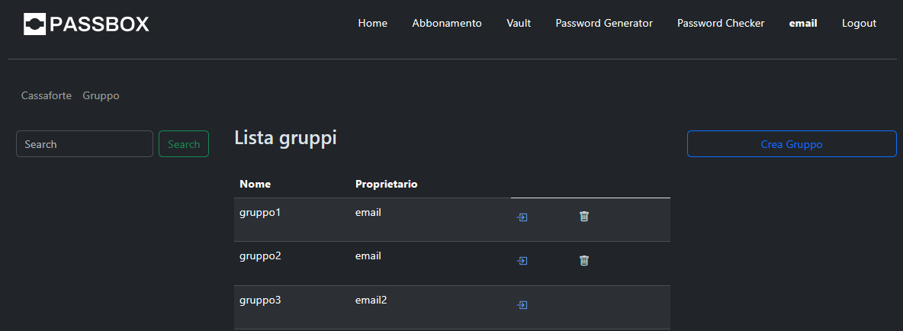
Group Vault

Slide 10
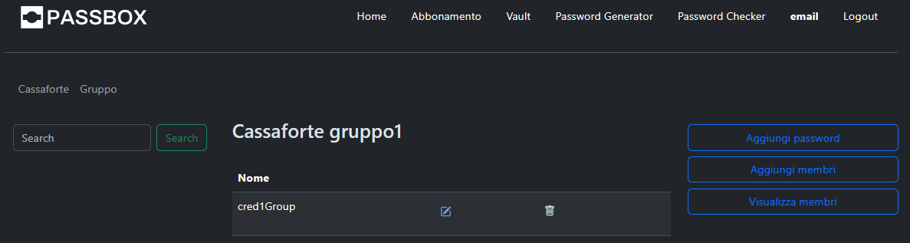
Group Vault

Slide 11
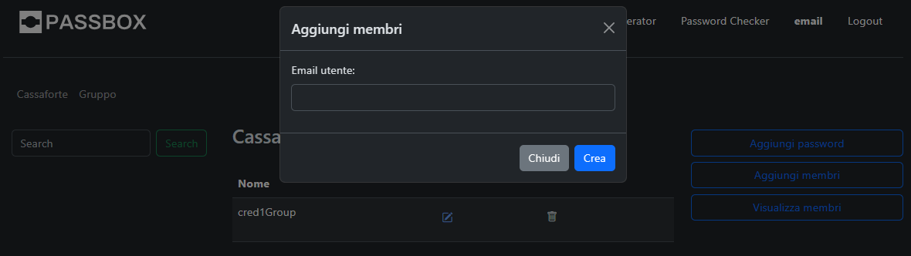
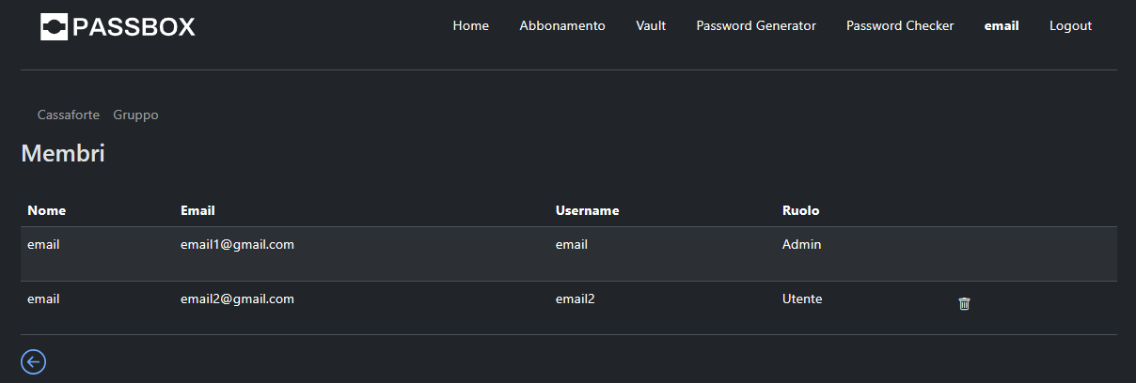
Group Vault

Slide 12

Piano di abbonamenti
 | FREE | PREMIUM | BUSINESS
PASSWORD VAULT
PASSWORD GENERATOR
SUPPORTO EMAIL
PASSWORD CHECKER
GROUP VAULT

Slide 13
Thanks!
Il team di Passbox!

